Slide 2
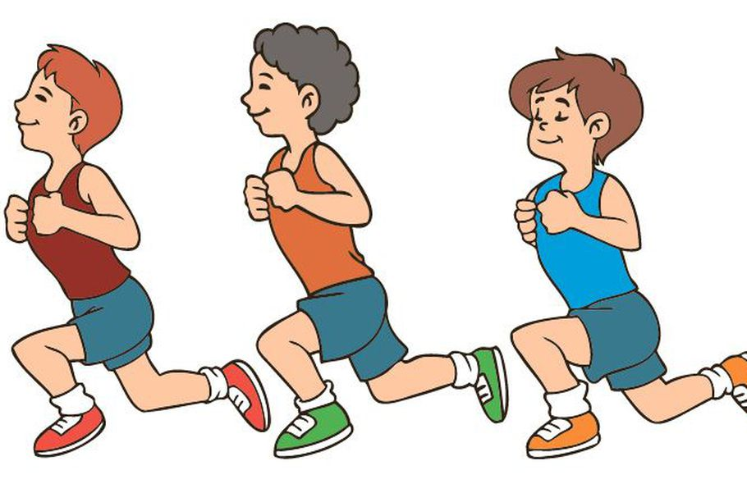
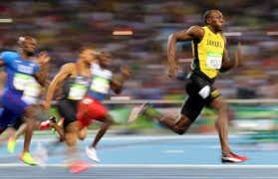
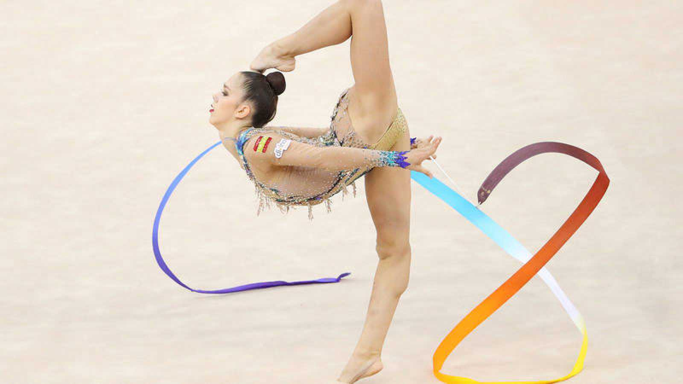
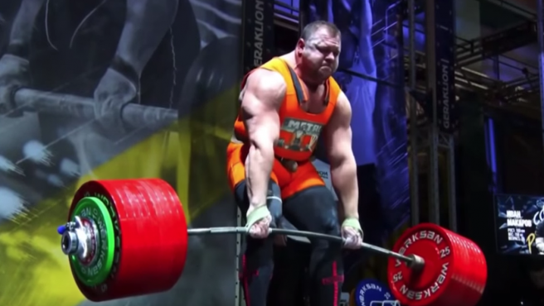
Condición física y cualidades físicas básicas
Resistencia Velocidad Fuerza
carreras levantamiento
Flexibilizad de
gimnasia rítmica pesas

